Slide 1


DASAR-DASAR PENGANGGARAN KINERJA
Madekhan. Sept. 2013

Slide 2
anggaran

Slide 3
kinerja

Slide 4
Sesi 1
PRINSIP-PRINSIP ANGGARAN DAERAH BERBASIS KINERJA

Slide 5
Anggaran & Penganggaaran
Pernyataan pemerintah tentang estimasi penerimaan dan usulan belanja pada tahun berjalan
Sebuah rencana keuangan yang mencerminkan pilihan kebijakan pemerintah
Anggaran merupakan pernyataan mengenai estimasi kinerja yang hendak dicapai selama periode waktu tertentu yang dinyatakan dalam ukuran finansial.
Penganggaran adalah proses atau metode untuk mempersiapkan suatu anggaran.

Slide 6
Fungsi Anggaran
Fungsi Administrasi
Anggaran sebagai pedoman pengelolaan sumberdaya bagi pemerintah, terutama perencanaan program dan pengelolaan keuangan untuk suatu periode waktu tertentu (masa datang).
Anggaran sebagai instrumen pengawasan penyelenggaraan pemerintahan dan pembangunan. Sebagai sebuah produk kebijakan politik yang memberikan konsekuensi kepada publik, anggaran merupakan instrumen bagi publik untuk mengontrol penggunaan uang. Temuan atas praktik korupsi misalnya, termasuk dalam konteks pengawasan publik ini.
Anggaran sebagai sebuah instrumen untuk menilai kinerja pemerintahan. Dalam konteks ini, anggaran memberikan informasi mengenai tujuan, hasil, dampak, dan kelompok sasaran dari rencana program yang disusunnya. Sebagai contoh, publik bisa melakukan penilaian apakah anggaran pemerintah mempunyai komitmen dan keberpihakan terhadap kelompok-kelompok masyarakat yang terpinggirkan

Slide 7
Fungsi Ekonomi :
Fungsi alokasi. Anggaran merupakan sebuah instrumen pemerintah untuk penyediaan barang dan jasa publik guna memenuhi kebutuhan masyarakat. Dalam konteks Indonesia, fungsi alokasi ini sering disebut dengan “belanja pembangunan” atau “belanja publik”, yang misalnya hadir melalui pembangunan fasilitas publik, pelayanan publik (kesehatan, pendidikan, perumahan, dan sebagainya) maupun bantuan untuk pemberdayaan masyarakat.
Fungsi distribusi. Anggaran merupakan sebuah instrumen untuk membagi sumberdaya (kue pembangunan) dan pemanfaatannya kepada publik secara adil dan merata. Fungsi distribusi anggaran terutama ditujukan untuk menanggulangi kesenjangan sosial-ekonomi, misalnya kesenjangan antara golongan kaya dan kaum miskin, kesenjangan antara daerah maju dengan daerah tertinggal atau kesenjangan antara desa dan kota.
Fungsi stabilisasi. Penerimaan dan pengeluaran negara tentu akan mempengaruhi permintaan agregat dan kegiatan ekonomi secara keseluruhan. Dalam konteks ini, anggaran menjadi sebuah instrumen untuk memelihara dan mengupayakan keseimbangan fundamental ekonomi, yakni terkait dengan penciptaan lapangan pekerjaan, stabilitas ekonomi makro, laju inflasi, dan sebagainya.

Slide 8
Anggaran sebagai sebuah kebijakan (yang mengandung alokasi, distribusi dan stabilisasi) bukan sekadar urusan teknis administratif dan manajerial yang sering dikerangkai dengan ilmu akuntansi, melainkan mengandung pilihan ideologi dan sarat dengan keputusan politik (kompromi atas banyak kepentingan para pengambil kebijakan). Pilihan posisi ideologis jelas akan menjadi pandu arah kebijakan anggaran, yakni keberpihakan kepada siapa alokasi, distribusi dan stabilisasi diberikan

Slide 9
PRINSIP-PRINSIP PENGANGGARAN
Demokratis , mengandung makna bahwa anggaran negara ( di tingkat Pusat maupun di tingkat Daerah ), baik yang berkaitan dengan pendapatan maupun yang berkaitan dengan pengeluaran haruslah ditetapkan melalui suatu proses yang mengikutsertakan sebanyak mungkin unsur masyarakat, selain harus dibahas dan mendapatkan persetujuan dari lembaga perwakilan rakyat.
Adil , yaitu bahwa anggaran negara haruslah diarahkan secara optimum bagi kepentingan orang banyak dan secara proporsional dialokasikan bagi semua kelompok dalam masyarakat sesuai dengan kebutuhannya.
Transparan , yaitu proses perencanaan , pelaksanaan serta pertanggung jawaban anggaran negara harus diketahui tidak saja oleh wakil rakyat , tetapi juga kepada masyarakat umum.
Bermoral tinggi , yaitu bahwa dalam mengelola anggaran negara pemerintah tidak hanya berpegang pada peraturan perundangan yang berlaku melainkan haruslah senantiasa mengacu pada etika dan moral yang tinggi.
Berhati – hati , pengelolaan anggaran negara haris pula dilakukan secara berhati – hati karena sumberdaya berada pada jumlah yang terbatas dan mahal harganya. Hal ini semakin penting terasa jika dikaitkan dengan unsur hutang negara.
Akuntabel , yaitu bahwa pengelolaan keuangan negara haruslah dapat dipertanggung jawabkan setiap saat secara intern maupun ekstern kepada rakyat

Slide 10
Tolok Ukur Kinerja
Relevan , secara logis dan langsung berhubungan dengan tujuan dan sasaran Unit Kerja , Progam atau Kegiatan.
Mudah dipahami , dapat dikomunikasikan dengan jelas.
Konsisten , digunakan secara seragam dalam perncanaan, penganggaran, sistem akuntansi dan pelaporan.
Dapat dibandingkan , dapat menunjukkan perkembangan dan perbedaan kinerja dari progam atau kegiatan yang sejenis.
Andal ( reliable ) , diperoleh dari sistem data yang terkendali dan dapat diverifikasi.

Slide 11
ANGGARAN KINERJA
Anggaran dengan pendekatan kinerja adalah suatu sistem anggaran yang mengutamakan upaya pencapaian hasil kerja atau output dari perencanaan alokasi biaya atau input yang ditetapkan dengan menggunakan pengukuran kinerja yang jelas dan terukur

Slide 12
Tolok Ukur Pelayanan
Masukan ( Input ) , yaitu tolok ukur kinerja berdasarkan tingkat atau besaran sumber – sumber : dana, sumber daya manusia, material, waktu, teknologi, dan sebagainya yang digunakan untuk melaksanakan progam dan atau kegiatan.
Keluaran ( Output ), adalah tolok ukur kinerja berdasarkan produk ( barang atau jasa ) yang dihasilkan dari progam atau kegiatan sesuai dengan masukan yang digunakan.
Hasil ( Outcome ), adalah tolok ukur kinerja berdasarkan tingkat keberhasilan yang dapat dicapai berdasarkan keluaran progam atau kegiatan yang sudah dilaksanakan.
Manfaat ( Benefit ) adalah tolok ukur kinerja berdasarkan tingkat kemanfaatan yang dapat dirasakan sebagai nilai tambah bagi masyarakat dan Pemerintah Daerah dari hasil.
Dampak ( Impact ) adalah tolok ukur kinerja berdasarkan dampaknya terhadap kondisi makro yang ingin dicapai dari manfaat.

Slide 13
Prinsip – prinsip Penyusunan APBD
Transparansi dan Akuntabilitas Anggaran
Transparansi dan akuntabilitas anggaran dalam penyusunan APBD berarti bahwa APBD harus dapat memberikan informasi tentang tujuan, sasaran, hasil dan manfaat yang diperoleh masyarakat dari suatu kegiatan atau proyek yang dianggarkan. Selain itu, setiap dana yang diperoleh penggunaannya harus dipertanggung jawabkan.
Disiplin Anggaran
Penyusunan APBD berorientasi pada kebutuhan masyarakat tanpa harus meninggalkan keseimbangan antara pembiayaan penyelenggaraan pemerintahan, pembangunan dan pelayanan masyarakat sehingga anggaran yang disusun harus berlandaskan pada azas efisiensi, tepat guna, tepat waktu dan dapat dipertanggung jawabkan. Agar tidak terjadi tumbang tindih dan duplikasi dalam pengalokasian anggaran, perlu diperlukan pemilahan secara jelas antara belanja yang bersifat rutin dengan belanja yang bersifat pembangunan ( modal ). Pengklasifikasian yang jelas ini juga dalam rangka mencegah terjadinya pencampur adukan kedua sifat anggaran yang dapat berakibat pada pemborosan dan kebocoran anggaran.
Keadilan Anggaran
Pembiayaan pemerintah daerah dilakukan melalui mekanisme pajak dan retribusi yang dipikul oleh segenap lapisan masyarakat. Oleh karena itu, pemerintah wajib mengalokasikan penggunaanya secara adil agar dapat dinikmati oleh seluruh warga masyarakat tanpa ada diskriminasi.

Slide 14
Efisiensi dan Efektifitas
Anggaran yang tersedia harus dimanfaatkan dengan sebaik – baiknya untuk peningkatan pelayanan publik dan kesejahteraan masyarakat secara maksimal. Oleh karena itu, untuk mengendalikan tingkat efektivitas anggaran, dalam perencanaan perlu ditetapkan secara jelas tujuan, sasaran, hasil dan manfaat yang akan diperoleh masyarakat dari setiap proyek yang diprogamkan.
Format Anggaran
APBD disusun berdasarkan format anggaran yang defisit ( defisit budget format ). Selisih antara pendapatan dan belanja mengakibatkan terjadinya surplus atau defisit anggaran. Apabila surplus maka daerah dapat membentuk dana cadangan daerah. Sebaliknya, jika defisit, daerah dapat menutupnya dengan menggunakan sisa lebih tahun lalu atau pinjaman atau obligasi daerah.
Rasional dan Terukur
Dalam menyusun APBD, baik sisi pendapatan maupun sisi pengeluaran harus memperhatikan aspek rasionalitas anggaran dan dapat diukur seperti ditentukan dalam pasal 10 PP 105 / 2000, yakni: (I) jumlah pendapatan yang dianggarkan merupakan perkiraan yang terukur secara rasional yang dapat dicapai untuk setiap sumber pendapatan ; (ii) jumlah belanja yang dianggarkan merupakan batas tertinggi untuk setiap jenis belanja. Ini berarti bahwa dalam aspek pengeluaran mengandung semangat untuk melakukan penghematan. Angka – angka pengeluaran merupakan batas maksimal, mengandung arti bahwa anggaran tidak harus dihabiskan.

Slide 15
Pendekatan kinerja
Dalam menyusun Anggaran Belanja dan pendapatan Daerah harus didasarkan pada pendekatan kinerja. Hal ini berarti kualitas kinerja aparatur seharusnya menjadi acuan utama dalam menentukan besar kecilnya alokasi anggaran. Selanjutnya untuk mengukur kinerja keuangan Pemerintah Daerah, dikembangkan standar analisa belanja, tolok ukur kinerja dan standar biaya.
Dokumen Publik
APBD, perubahan APBD dan Perhitungan APBD harus diterapkan dalam Peraturan Daerah ( Perda ) dan merupakan dokumen daerah. Karena itu, dalam setiap Perda tentang APBD selalu disertai dengan pasal yang berisi dictum untuk menempatkan pengundangan Perda APBD dalam lembaran Daerah agar setiap orang dapat mengetahuinya. Dengan demikian , maka jelas bahwa dokumen APBD bersifat terbuka untuk publik dan dapat diakses oleh siapapun juga, termasuk masyarakat luas yang ada di daerah.

Slide 16

SIKLUS PERENCANAAN & PENGANGGARAN TAHUNAN
Pembahasan & Kesepakaan
KUA antara KDH dgn DPRD (Juni)
6
Pembahasan dan Kesepakatan PPAS antara KDH dgn DPRD (Juni)
Penetapan RKPD
(Mei)
5
7
4
8
Penyusunan RKA-SKPD & RAPBD (Juli-September)
Musrenbang Kab/Kota
(Maret)
Forum SKPD
Penyusunan Renja SKPD Kab/Kota (Maret)
9
Pembahasan dan persetujuan Rancangan APBD dgn DPRD
(Oktober-November)
3
10
Musrenbang Kecamatan
(Februari)
2
Evaluasi Rancangan
Perda APBD (Desember)
1
11
Penetapan Perda APBD
(Desember)
Musrenbang Desa
(Januari)
13
12
Pelaksanaan APBD
Januari thn berikutnya
Penyusunan DPA SKPD
(Desember)

Slide 17
Sesi 3
Analisis Konsistensi
Dokumen Perencanaan dan Penganggaran Daerah

Slide 18
Instruksi Praktek/Simulasi
Bila disandingkan dengan RPJMD, temukan aspek-aspek utama dalam Renstra SKPD saudara yang relevan dengan muatan RPJMD? (visi, misi, strategi, kebijakan, prioritas).
Bila disandingkan dengan Renstra SKPD, temukan aspek-aspek utama dalam Renja SKPD saudara yang relevan dengan muatan Renstra? (visi, misi, strategi, kebijakan, prioritas).
Bila disandingkan dengan Renja SKPD, pilihlah satu program/kegiatan di RKA SKPD saudara yang relevan dengan muatan Renja SKPD?
Sebutkan indikator kinerja SKPD saudara yang hendak dicapai melalui pelaksanaan program/kegiatan, sebagaimana tercantum dalam salah satu RKA SKPD saudara?

Slide 19
KELEMAHAN PROSES PERENCANAAN PROGRAM
Perencanaan Program lebih bersifat pada “budget oriented” (semangat menghabiskan anggaran), bukan “program atau performance oriented”.
Perencanaan Program lebih bersifat jangka pendek (untuk kepentingan sesaat), bukan “jangka panjang atau jangka menengah terpadu berkesi-nambungan”.

Slide 20
KELEMAHAN PROSES PERENCANAAN ANGGARAN
Alokasi anggaran pada kegiatan / program belum mempertimbangkan pelaksanaan “misi” dan perwujudan “visi”, lebih sarat “kepentingan tertentu”.
Alokasi anggaran pada kegiatan / program belum bersifat “fairness dan obyektif”, lebih pada “kekuatan suara” di panitia anggaran.

Slide 21
KELEMAHAN PERENCANAAN & ANGGARAN
Belum ada keterkaitan proses penganggaran & perencanaan pembangunan.
Belum ada partisipasi masyarakat yang “murni” dalam proses penganggaran.
Belum ada pengukur / indikator kinerja kegiatan / program.

Slide 22
Analisis Kinerja dalam Penganggaran Program/Kegiatan
Melalui scanning dokumen RPJMD, Renstra dan Renja SKPD Saudara, Tentukan Indikator Kinerja Utama (IKU) sesuai TUPOKSI SKPD Saudara?
Bagaimana kondisi capaian masing-masing IKU sampai akhir Tahun 2012?
Tentukan program-program yang mendukung upaya pencapaian masing-masing IKU.

Slide 23
Contoh Format Analisis Kinerja Program/Kegiatan
Indikator Kinerja | Capaian s/d Tahun 2012 | Program | Kegiatan
Universal Child Immunisation | 80% (jumlah desa UCI / Total Jumlah Desa | Prog KIA | Keg Sweeping Imunisasi
 |  | Prog promosi kesehatan | .....

Slide 24
Rencana Kegiatan dan Anggaran (RKA) SKPD
Dokumen perencanaan dan penganggaran yang berisi rencana pendapatan, rencana belanja program, dan kegiatan SKPD serta rencana pembiayaan sebagai dasar
penyusunan APBD.
Penyiapan SE tentang pedoman penyusunan RKA-SKPD (TAPD)
Penetapan SE tentang pedoman penyusunan RKA-SKPD
Penyusunan RKA-SKPD
Pembahasan RKA-SKPD oleh TAPD
Penyempurnaan RKA-SKPD
Penyiapan Raperda APBD

Slide 25


Penyiapan Raperda APBD
Kepala SKPD/SKPKD
(Satuan Kerja Perangkat Daerah)
PPKD
(Pejabat Pengelola Keuangan Daerah)
Tim Anggaran
Pemerintah Daerah
RKA-SKPD/RKA-PPKD
RKA-SKPD/ PPKD
RKA-SKPD/ RKA-PPKD
Disampaikan
Dibahas
RKA-SKPD/PPKD
yang telah ditelaah
penelaahan kesesuaian dengan
kebijakan umum APBD
prioritas dan plafon anggaran sementara
prakiraan maju yang telah disetujui tahun anggaran sebelumnya
dokumen perencanaan lainnya
capaian kinerja
indikator kinerja
analisis standar belanja
standar satuan harga
standar pelayanan minimal
Raperda tentang APBD
+
dokumen pendukung
Nota Keuangan
Rancangan APBD
&

Slide 26
Pedoman Penyusunan RKA-SKPD
(Rancangan Surat Edaran Kepala Daerah Pasal 89 (paling lambat awal Agustus)
Prioritas pembangunan daerah dan program/kegiatan yang terkait;
Dokumen sebagai lampiran meliputi KUA, PPA, kode rekening APBD, format RKA-SKPD, analisis standar belanja dan standar satuan harga.
Alokasi plafon anggaran sementara untuk setiap program/kegiatan SKPD;
Batas waktu penyampaian RKA-SKPD kepada PPKD;

Slide 27
Pendekatan dalam Penyusunan RKA – SKPD (Pasal 90:2)
Kerangka pengeluaran jangka menengah daerah
Penganggaran terpadu
Penganggaran berdasarkan prestasi kerja

Slide 28
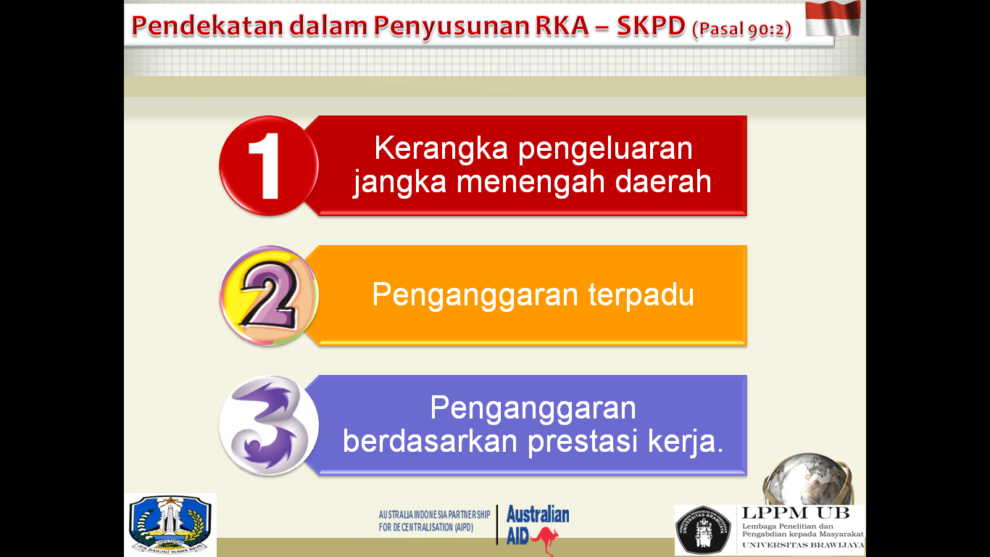
Pendekatan penganggaran berdasarkan kebijakan, dengan pengambilan keputusan terhadap kebijakan tersebut dilakukan dalam perspektif lebih dari satu tahun anggaran, dengan mempertimbangkan implikasi biaya akibat keputusan yang bersangkutan pada tahun berikutnya yang dituangkan dalam prakiraan maju.
Prakiraan Maju (forward estimate) adalah perhitungan kebutuhan dana untuk tahun anggaran berikutnya dari tahun yang direncanakan guna memastikan kesinambungan program dan kegiatan yang telah disetujui dan menjadi dasar penyusunan anggaran tahun berikutnya.
Kerangka Konseptual KPJM: 1) Penerapan sistem anggaran bergulir (rolling budget); 2) Adanya angka dasar (Baseline); 3) Penetapan Parameter; 4) Adanya mekanisme penyesuaian angka dasar; 5) adanya mekanisme untuk pengajuan usulan dalam rangka tambahan anggaran bagi kebijakan baru (additional budget for new initiatives)

Slide 29
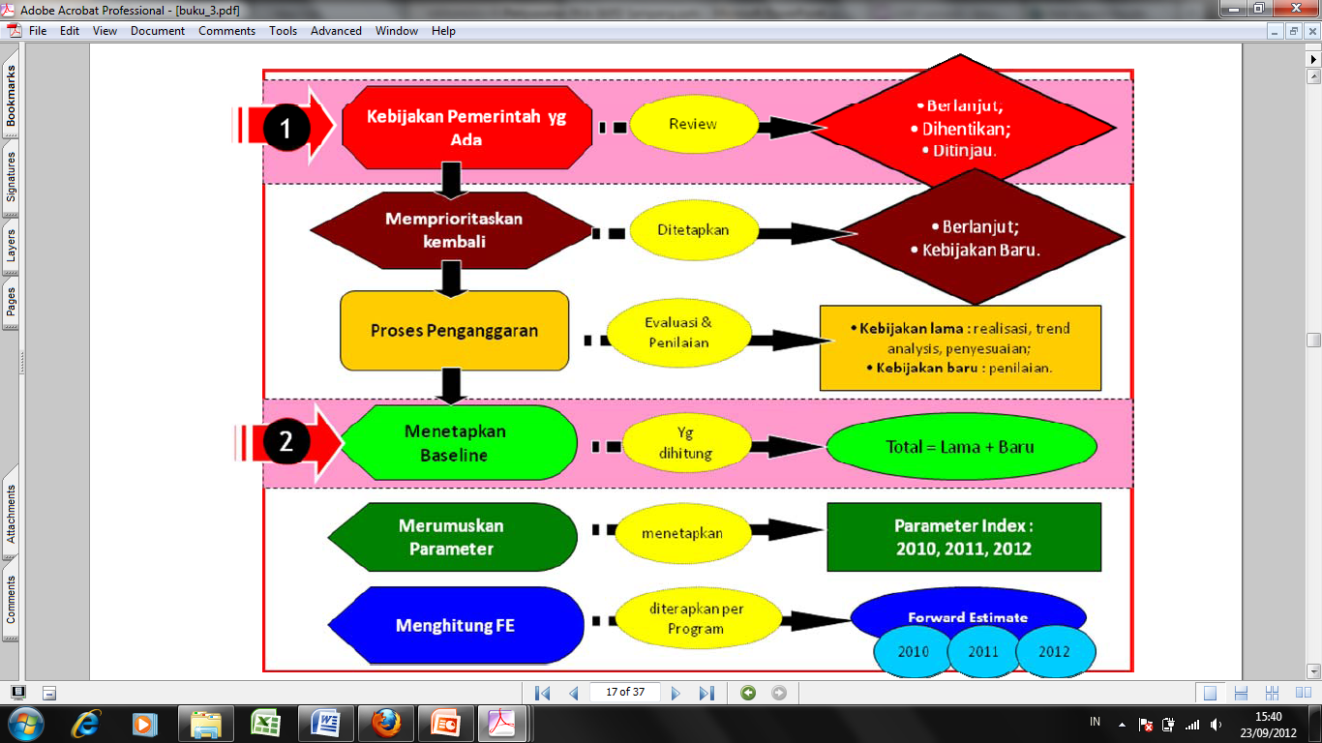
Tahapan Penerapan KPJM

Slide 30
Penganggaran Terpadu (unified budgeting) adalah penyusunan rencana keuangan tahunan yang dilakukan secara terintegrasi untuk seluruh jenis belanja guna melaksanakan kegiatan pemerintahan yang didasarkan pada prinsip pencapaian efisiensi alokasi dana.
Dilakukan dengan memadukan seluruh proses perencanaan dan penganggaran pendapatan, belanja, dan pembiayaan di lingkungan SKPD untuk menghasilkan dokumen rencana kerja dan anggaran.

Slide 31

Penganggaran berdasarkan prestasi kerja
suatu sistem anggaran yang mengutamakan upaya pencapaian hasil kerja atau output dari perencanaan alokasi biaya atau input yang ditetapkan.
Dilakukan dengan memperhatikan keterkaitan antara pendanaan dengan keluaran yang diharapkan dari kegiatan dan hasil serta manfaat yang diharapkan termasuk efisiensi dalam pencapaian hasil dan keluaran tersebut.
Berdasarkan pada indikator kinerja, capaian atau target kinerja, analisis standar belanja, standar satuan harga, dan standar pelayanan minimal.

Slide 32
Substansi RKA-SKPD
(Pasal 94)
Rencana pendapatan
Rencana belanja untuk masing-masing program dan kegiatan
rencana pembiayaan untuk tahun yang direncanakan
Tiga komponen tersebut dirinci sampai dengan rincian objek pendapatan, belanja, dan pembiayaan serta prakiraan maju untuk tahun berikutnya
Urusan
Pemerintahan Daerah
Organisasi
Standar Biaya
Prestasi kerja yang Akan Dicapai dari Program dan Kegiatan

Slide 33
Teknik Penyusunan RKA-SKPD
Analisis Standar Belanja (ASB)
Standart Pelayanan Minimal (SPM)
Standar Satuan Harga
Indikator kinerja
Capaian atau Target Kinerja

Slide 34
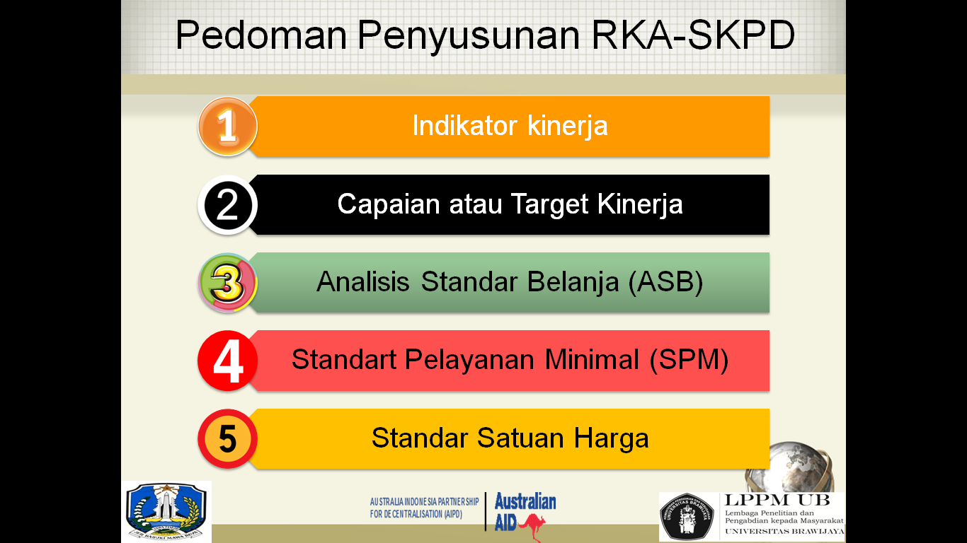

Indikator kinerja adalah ukuran keberhasilan yang akan dicapai dari program dan kegiatan yang direncanakan.
Program
  Tolok Ukur dan target kinerja hasil (outcome)
Kegiatan
  Tolok ukur dan target kinerja masukan (input)
  Tolok ukur dan target kinerja keluaran (output)
  Tolok ukur dan target kinerja hasil (outcome)

Slide 35
Kriteria Penentuan Indikator
Spesifik
Berarti unik, menggambarkan obyek/subyek tertentu, tidak berdwimakna atau diinterpretasikan lain.
Dapat Diukur
Secara obyektif dapat diukur baik yang bersifat kuantitatif maupun kualitatif.
Relevan
Indikator kinerja sebagai alat ukur harus terkait dengan apa yang diukur dan menggambarkan keadaan subyek yang diukur, bermanfaat bagi pengambilan keputusan.
Tidak Bias
Tidak memberikan kesan atau arti yang menyesatkan.

Slide 36


Masukan (input) merupakan sumber daya yang digunakan untuk memberikan pelayanan pemerintah. Indikator masukan meliputi biaya personil, biaya operasional, biaya modal, dan lain-lain yang secara total dituangkan dalam belanja administrasi umum, belanja operasi dan pemeliharaan, dan belanja modal. Contoh Rupiah yang dibelanjakan untuk peralatan; Jumlah jam kerja pegawai yang dibebankan; Biaya-biaya fasilitas; Ongkos sewa
Keluaran (output): Produk dari suatu aktivitas/kegiatan yang dihasilkan satuan kerja
perangkat daerah yang bersangkutan. Indikator keluaran (ouput) digunakan untuk memonitor seberapa banyak yang dapat dihasilkan atau disediakan. Indikator tersebut diidentifikasikan dengan banyaknya satuan hasil, produk-produk, tindakan-tindakan, dan lain sebagainya. contoh: Jumlah izin yang dikeluarkan; Jumlah panjang jalan yang diperbaiki; Jumlah orang yang dilatih;Jumlah dokumen yang diproses.
Indikator hasil (outcome) merupakan ukuran kinerja dari program dalam memenuhi sasarannya. Pencapaian sasaran dapat ditentukan dalam satu tahun anggaran, beberapa tahun anggaran, atau periode pemerintahan.

Slide 37
Pengadaan O.Generik
INPUT /MASUKAN
Sumberdaya (anggaran/dana, sumberdaya manusia, peralatan/teknologi, material)
Yang dipergunakan untuk melaksanakan suatu kegiatan
Jumlah Dana
Rp
PROSES
Upaya yang dilakukan dalam rangka mengolah masukan menjadi keluaran
1.Ketaatan pd Hk
/Aturan
2.Rata-rata Waktu
Pengadaan
OUTPUT/KELUARAN
Sesuatu yang diharapkan langsung dicapai dari suatu kegiatan baik berupa fisik /non
fisik
Jumlah Obat Generik
Yang tersedia
OUTCOMES/HASIL
Segala sesuatu yang mencerminkan berfungsinya output/keluaran.
Hasil nyata yang diperoleh setelah adanya output/keluaran
Kualitas pengobatan
BENEFIT/MANFAAT
Manfaat yang diperoleh dari adanya indikator hasil
Tingkat Kesembuhan
IMPACT/DAMPAK
Pengaruh yang ditimbulkan dari adanya manfaat yang diperoleh dari hasil dari suatu
Kegiatan. Sifatnya makro, regional
Tingkat Kesehatan Masy

Slide 38
Contoh Indikator Bidang Pembangunan Kesehatan

Slide 39
Contoh Indikator Bidang Pembangunan Pendidikan

Slide 40




Capaian kinerja merupakan ukuran prestasi kerja yang akan dicapai yang berwujud kualitas, kuantitas, efisiensi dan efektifitas pelaksanaan dari setiap program dan kegiatan.
Tolok ukur kinerja mencakup dua hal: unsur keberhasilan yang diukur dan tingkat pencapaian setiap unsur keberhasilan. Setiap program atau kegiatan minimal mempunyai satu unsur ukuran keberhasilan dan tingkat pencapaiannya (target kinerja) yang digunakan sebagai tolok ukur kinerja.
Tolok ukur kinerja menunjukkan unsur-unsur keberhasilan yang diukur dan tingkat pelayanan yang akan dicapai (output) dari suatu program atau kegiatan dalam satu tahun anggaran tertentu. Output tersebut selanjutnya menjadi dasar untuk menilai kewajaran biaya yang dianggarkan (input).
Jumlah anggaran belanja (input) yang dinilai wajar untuk menghasilkan output tertentu menunjukkan hubungan rasional berupa standar biaya atau harga satuan unit biaya.

Slide 41
faktor yang harus dipertimbangkan dalam penetapan target kinerja
Memilih dasar penetapan sebagai justifikasi penganggaran yang diprioritaskan pada setiap fungsi/bidang pemerintahan.
Memperhatikan tingkat pelayanan minimum yang ditetapkan oleh pemerintah daerah terhadap suatu kegiatan tertentu.
Kelanjutan setiap program, tingkat inflasi, dan tingkat efisiensi menjadi bagian yang penting dalam menentukan target kinerja.
Ketersediaan sumber daya dalam kegiatan tersebut: dana, SDM, sarana, prasarana pengembangan teknologi, dan lain sebagainya.
Kendala yang mungkin dihadapi dimasa depan.

Slide 42
Kriteria penetapan target kinerja
a. Spesifik
Berarti unik, menggambarkan obyek/subyek tertentu, tidak bermakna ganda atau diinterpretasikan lain.
b. Dapat diukur
Secara obyektif dapat diukur baik yang bersifat kuantitatif maupun kualitatif.
c. Dapat Dicapai (attainable)
Sesuai dengan usaha-usaha yang dilakukan pada kondisi yang diharapkan akan dihadapi.
d. Realistis
e. Kerangka waktu pencapaiannya (time frame) jelas
f. Menggambarkan hasil atau kondisi perubahan yang diinginkan.

Slide 43
Langkah penetapan target kinerja
Menentukan sasaran yang akan dicapai dan tingkat kinerja yang dinginkan
Memperhatikan tahapan program/kegiatan yang dilaksanakan
Mempertimbangkan ketersediaan sumberdaya
Menetapkan tingkat kinerja dalam bentuk target

Slide 44
REALISASI/CAPAIAN KINERJA
Merupakan informasi mengenai ukuran kinerja yang dicapai setelah dilaksanakannya suatu kegiatan /program tertentu
Realisasi/capaian Kinerja Harus:
Berupa angka (numerik)
berdasarkan fakta yang dapat dibuktikan kebenarannya

Slide 45
Analisis standar belanja merupakan penilaian kewajaran atas beban kerja dan biaya yang digunakan untuk melaksanakan suatu program atau kegiatan yang akan dilaksanakan oleh suatu SKPD dalam satu tahun anggaran
Pertanyaan penting untuk menilai kewajaran beban kerja
Apakah program dan kegiatan yang diusulkan merupakan jabaran logis dari Prioritas dan Plafon Anggaran.
Apakah program dan kegiatan yang diusulkan sesuai dengan tugas pokok dan fungsi SKPD yang bersangkutan.
Apakah target kinerja program dan kegiatan yang diusulkan dapat dicapai oleh SKPD yang bersangkutan dan dapat dilaksanakan dalam jangka waktu satu tahun anggaran.

Slide 46
PENILAIAN KEWAJARAN BIAYA
PROGRAM
KEGIATAN TARGET KINERJA
ANGGARAN BELANJA STANDAR BIAYA
HARGA YANG BERLAKU

Slide 47
CONTOH
KEGIATAN TARGET KINERJA
ANGGARAN BELANJA STANDAR BIAYA
HARGA YANG BERLAKU
TOT BINTEK PENYUSUNAN PROGRAM DAN ANGGARAN DAERAH
100 PESERTA TERLATIH
BELANJA PEGAWAI/PERSONALIA
BELANJA BARANG/JASA
BELANJA PERJALANAN DINAS
BELANJA RATA-RATA PER
PESERTA
HONOR FASILITATOR
BIAYA MAKAN & MINUM
BIAYA PENGGANDAAN
BIAYA TRANSPOT

Slide 48
Analisis standar belanja merupakan penilaian kewajaran atas beban kerja dan biaya yang digunakan untuk melaksanakan suatu program atau kegiatan yang akan dilaksanakan oleh suatu SKPD dalam satu tahun anggaran
Kewajaran setiap biaya program atau kegiatan yang dianggarkan oleh SKPD, dipengaruhi oleh plafon atau batas atas anggaran belanja SKPD yang bersangkutan, tolok ukur kinerja dan standar biaya.
Penilaian terhadap kewajaran anggaran biaya dari usulan program atau kegiatan dikaitkan dengan kebijakan anggaran, tolok ukur kinerja, dan standar biaya

Slide 49
ARAH DAN KEBIJAKAN UMUM
STRATEGI DAN PRIORITAS
PROGRAM
KEGIATAN
Visi
Misi
Tujuan
Sasaran
Tugas Pokok
Fungsi
TOLOK
UKUR
TINGKAT
PENCAPAIAN
STANDAR BIAYA
ANGGARAN
BELANJA LANGSUNG
ANGGARAN
BELANJA TIDAK LANGSUNG

Slide 50
Standar pelayanan minimal merupakan tolok ukur kinerja dalam menentukan capaian jenis dan mutu pelayanan dasar yang merupakan urusan wajib daerah.
Dalam rangka penerapan Anggaran Prestasi Kerja, setiap komponen pelayanan pada masing-masing Bidang Kewenangan Pemerintahan yang
diselenggarakan oleh SKPD, dalam rangka penilaian kinerja, harus ditetapkan oleh masingmasing Daerah dalam bentuk Standar Pelayanan
Standar pelayanan untuk kabupaten/kota ditetapkan oleh bupati/walikota masing-masing yang berpedoman pada standar pelayanan yang ditetapkan oleh provinsi maupun pusat.

Slide 51
Standar satuan harga merupakan harga satuan setiap unit barang/jasa yang berlaku disuatu daerah yang ditetapkan dengan keputusan kepala daerah.

Slide 52
Bagaimanakah proses penyusunan RKA SKPD ?
Rincian Anggaran
Pendapatan
SKPD menerima Surat Edaran KDH tentang Pedoman Penyusunan RKA-SKPD.
SKPD menyusun Rincian Anggaran Pendapatan untuk menghasilkan R-1 (= RKA-SKPD 1). Hanya oleh SKPD pemungut pendapatan.
SKPD menyusun Rincian Anggaran Belanja Tidak Langsung untuk menghasilkan R-2.1 (= RKA-SKPD 2.1)
SKPD menyusun Rincian Anggaran Belanja Langsung tiap kegiatan utk menghasilkan R-2.2.1 (= RKA-SKPD 2.2.1)
Kemudian, seluruh R-2.2.1 (RKA-SKPD 2.2.1) direkapitulasi untuk menghasilkan R-2.2. (= RKA SKPD 2.2)
SKPD yang bertindak sebagai SKPKD menyusun Rincian Penerimaan Pembiayaan Daerah untuk menghasilkan R-3.1 (= RKASPKD 3.1)
SKPD yang bertindak sebagai SKPKD menyusun Rincian Pengeluaran Pembiayaan Daerah untuk menghasilkan R-3.2. (= RKASKPD 3.2)
SKPD mengkompilasi dokumen-dokumen R di atas menjadi R-0.
RKA-SKPD tersebut selanjutnya diserahkan kepada PPKD untuk proses peyusunan Raperda APBD.
R - 1
Rincian Anggaran
Belanja Tidak Langsung
R - 2.1
Rincian Anggaran
Belanja Langsung
SE KDH ttg Pedoman Penyusunan RKA SKPD
R - 2.2.1
R - 2.2
R - 0
Rincian
Penerimaan Pembiayaan
R - 3.1
Rincian
Pengeluaran Pembiayaan
R - 3.2

Slide 53
Alur Pengerjaan RKA SKPD
Kode | Nama Formulir
RKA-SKPD | Ringkasan Anggaran Pendapatan dan Belanja SKPD
RKA-SKPD 1 | Rincian Anggaran Pendapatan SKPD
RKA-SKPD 2.1 | Rincian Anggaran Belanja Tidak Langsung SKPD
RKA-SKPD 2.2 | Rekapitulasi Rincian Anggaran Belanja Langsung menurut Prog. dan Keg. SKPD
RKA-SKPD 2.2.1 | Rincian Anggaran Be-lanja Langsung me-nurut Program dan Per Kegiatan SKPD
RKA
SKPD 1
RKA
SKPD 2.1
RKA SKPD 5
RKA SKPD 5
RKA SKPD 5
RKA
SKPD 2.2
RKA
SKPD
RKA
SKPD 2.2.1

Slide 54
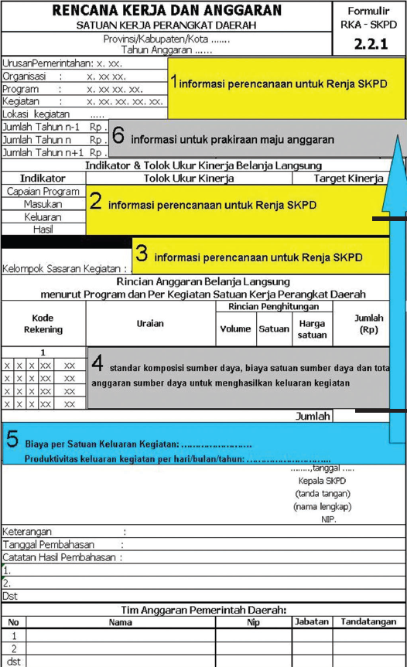
Pengisian RKA-SKPD

Slide 55
Formulir SKPD dan Cara Pengisian
RKA – SKPD
RKA - SKPD 1
RKA - SKPD 2.1
RKA - SKPD 2.2
RKA - SKPD 2.2.1

Slide 56
Bagan Alir RKA PPKD
Kode | Nama Formulir
RKA-PPKD | Ringkasan Anggaran Pendapatan, Belanja dan Pembiayaan PPKD
RKA-PPKD. 1 | Rincian Anggaran Pendapatan PPKD selaku BUD
RKA-PPKD 2.1 | Rincian Anggaran Belanja Tidak Langsung PPKD selaku BUD
RKA-PPKD 3.1 | Rincian Penerimaan Pembiayaan Daerah PPKD selaku BUD
RKA-PPKD 3.2 | Rincian Pengeluaran Pembiayaan Daerah PPKD selaku BUD
RKA
PPKD 1
RKA
PPKD 2.1
RKA
PPKD
RKA
PPKD 3.1
RKA
PPKD 3.2

Slide 57
Tata Cara Penyusunan Kode Rekening
1
2
3
4
5
6
7
8
9
X.XX
X.XX.XX
XX
XX
XX
XX
XX
XX
XX
kode urusan Wajib/Pilihan
kode organisasi/SKPD
kode Program
kode Kegiatan
Kode Akun pendapatan, belanja & pembiayaan
kode kelompok pendapatan, belanja & pembiayaan
kode jenis pendapatan, belanja & pembiayaan
kode obyek pendapatan, belanja & pembiayaan
kode rincian obyek pendapatan, belanja & pembiayaan

Slide 58
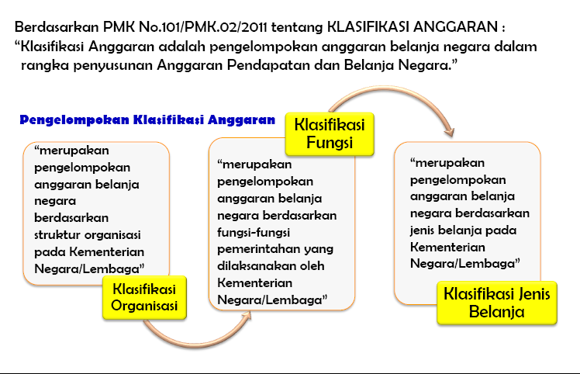
Klasifikasi Anggaran

Slide 59
Susunan Kode Akun,Klasifikasi Belanja, Program dan Kegiatan

Slide 60
Terima Kasih
Matur Sakalangkong

